Slide 1
Evidencia Científica
UNIVERSIDAD CENTROCCIDENTAL LISANDRO ALVARADO DECANATO DE CIENCIAS DE LA SALUD POSTGRADO DE CARDIOLOGIA CLINICA
GRUPO 2
Dra. Gilmar Sánchez R3 (Expositora)
Dra. Helen Ávila R2 (Relatora)
Dr. Francisco Barreto R1
Dra. Miryand Rojas R1.
ASCARDIO, Febrero 2022

Slide 2
Introducción
Dr. Francisco Barreto

Slide 3
Sociedad de angiografía e intervenciones cardiovasculares (SCAI)

Slide 4
Sociedad para angiografía cardiovascular e intervenciones (SCAI)
En abril del 2019 SCAI presentó un sistema desarrollado por consenso de expertos para clasificar el shock cardiogénico según su severidad
Comprende de cinco etapas (A,B,C,D,E) que tiene como referencia la rápida incorporación clínica que tuvo la clasificación por estadios de la IC.
Tiene como objetivo estandarizar la terminología para comunicarnos de forma clara, con un mismo idioma
SCAI SHOCK Stage Classification Expert Consensus Update: A Review and Incorporation of Validation Studies, 2019.

Slide 5
SCAI SHOCK Stage Classification Expert Consensus Update: A Review and Incorporation of Validation Studies, 2019.

Slide 6
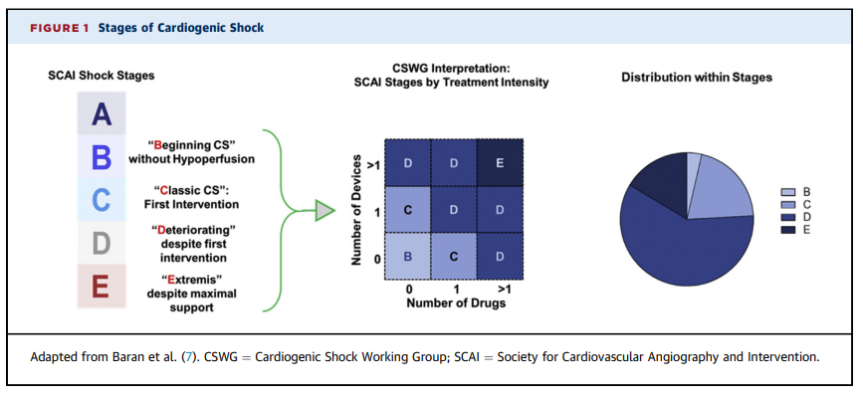
Garan et al. JACC: HEART FAILURE VOL. 8, NO. 11, 2020 Pulmonary Artery Catheters in Cardiogenic Shock NOVEMBER 2020:903 – 1 3

Slide 7
Pregunta del ciclo
“En pacientes con shock cardiogénico de origen isquémico, en instituciones que cuentan con laboratorio de hemodinamia y cirugía cardiovascular, el soporte hemodinámico guiado por monitoreo invasivo versus no invasivo con ecocardiografía transtorácica ¿reduce la mortalidad?”.

Slide 8
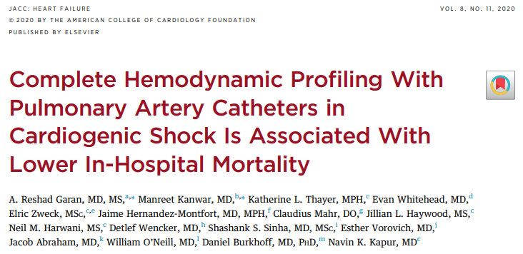
El perfil hemodinámico completo con catéteres de arteria pulmonar en el shock cardiogénico se asocia con una menor mortalidad hospitalaria.

Slide 9
Introducción
1

Slide 10
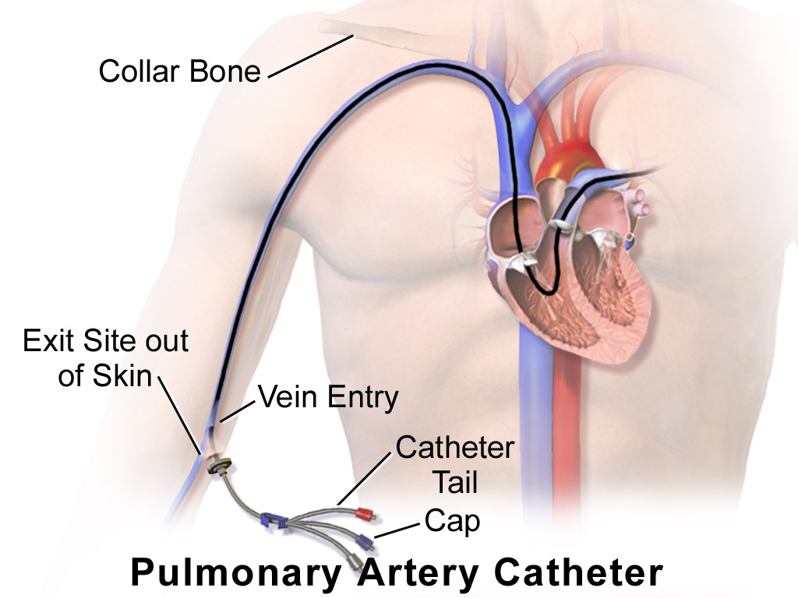
Introducción
El shock cardiogénico es una condición de bajo gasto cardíaco con hipotensión persistente, hipoperfusión y falla multiorgánica potencialmente mortal atribuible a una función ventricular alterada
Los catéteres de arteria pulmonar miden directamente las presiones, la saturación de oxígeno y se utilizan para calcular una serie de parámetros hemodinámicos que facilita la clasificación y el manejo de pacientes que presentan descompensación hemodinámica aguda.
Garan et al. JACC: HEART FAILURE VOL. 8, NO. 11, 2020 Pulmonary Artery Catheters in Cardiogenic Shock NOVEMBER 2020:903 – 1 3

Slide 11
Objetivo
Investigar la asociación entre la obtención de datos hemodinámicos de la colocación temprana del catéter en la arteria pulmonar y los resultados en el shock cardiogénico.

Slide 12
Metodología
2

Slide 13
Diseño del estudio
Grupo de Trabajo de Shock Cardiogénico (CSWG)
Tipo de estudio
Observacional retrospectivo
1.414 pacientes con shock cardiogénico de 8 instituciones de atención terciaria
Participantes
Tiempo
De 2016 a 2019
Junta de Revisión Institucional de Ciencias de la Salud de Tufts y Junta de Revisión de cada institución
Aprobación

Slide 14
Diseño del estudio
Grupo de Trabajo de Shock Cardiogénico (CSWG)
Criterios de Exclusión
Pacientes menores de 18 años
Pacientes con estado de mortalidad desconocido al alta hospitalaria.
De 2016 a 2019

Slide 15
Clasificación de los pacientes
Garan et al. JACC: HEART FAILURE VOL. 8, NO. 11, 2020 Pulmonary Artery Catheters in Cardiogenic Shock NOVEMBER 2020:903 – 1 3

Slide 16
Clasificación de los resultados
Pacientes sin catéter de arteria pulmonar (sin CAP)
Pacientes con catéter de arteria pulmonar completos
Pacientes con catéter de arteria pulmonar incompletos
Presión de la aurícula derecha
Presión sistólica de la arteria pulmonar
Presión diastólica de la arteria pulmonar
Presión de enclavamiento capilar pulmonar
Saturación de oxígeno de la arteria pulmonar.
Antes de iniciar el soporte mecánico circulatorio
Garan et al. JACC: HEART FAILURE VOL. 8, NO. 11, 2020 Pulmonary Artery Catheters in Cardiogenic Shock NOVEMBER 2020:903 – 1 3

Slide 17
Análisis Estadístico
Las variables categóricas se informaron como frecuencias y porcentajes y se compararon mediante pruebas de chi-cuadrado de Pearson,
Las variables continuas se reportaron como media - DE y se compararon utilizando pruebas de t-student.
Las diferencias en la mortalidad entre los grupos se evaluaron mediante pruebas de chi cuadrado entre toda la cohorte del estudio y entre las subcohortes de shock cardiogénico.
Garan et al. JACC: HEART FAILURE VOL. 8, NO. 11, 2020 Pulmonary Artery Catheters in Cardiogenic Shock NOVEMBER 2020:903 – 1 3

Slide 18
Análisis Estadístico
La asociación entre el uso de CAP y la mortalidad se analizó mediante un modelo de regresión logística univariante.
Se ajustó para otros predictores univariados significativos de mortalidad, incluido el uso de CAP en el sitio de estudio, comorbilidades, causa del shock y edad, en un modelo multivariado.
Los resultados de los modelos de regresión logística se informaron como razones de probabilidad (OR) con intervalos de confianza (IC) del 95 %. Se utilizó un nivel alfa de 0,05.
Garan et al. JACC: HEART FAILURE VOL. 8, NO. 11, 2020 Pulmonary Artery Catheters in Cardiogenic Shock NOVEMBER 2020:903 – 1 3

Slide 19
Resultados
3

Slide 20
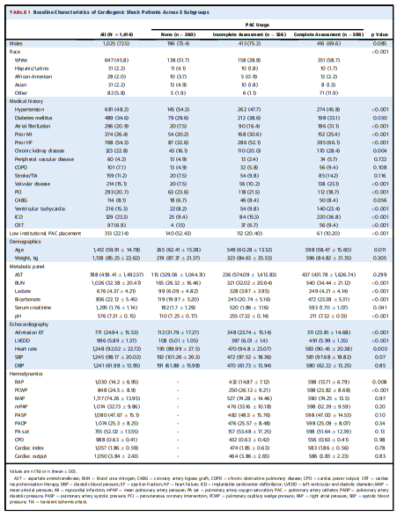

Slide 23
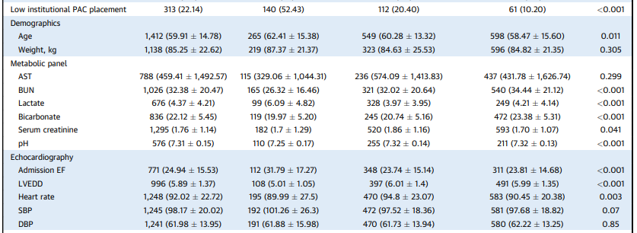

Slide 24
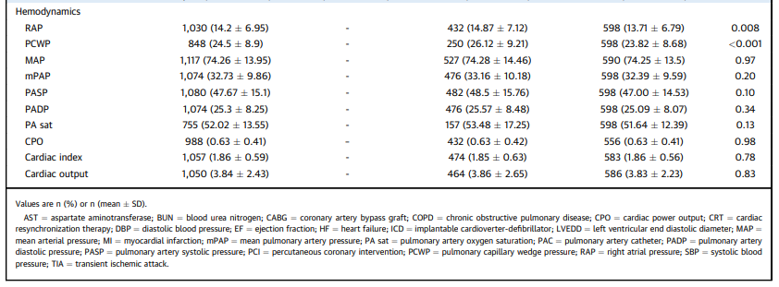
Garan et al. JACC: HEART FAILURE VOL. 8, NO. 11, 2020 Pulmonary Artery Catheters in Cardiogenic Shock NOVEMBER 2020:903 – 1 3

Slide 25
Garan et al. JACC: HEART FAILURE VOL. 8, NO. 11, 2020 Pulmonary Artery Catheters in Cardiogenic Shock NOVEMBER 2020:903 – 1 3

Slide 26
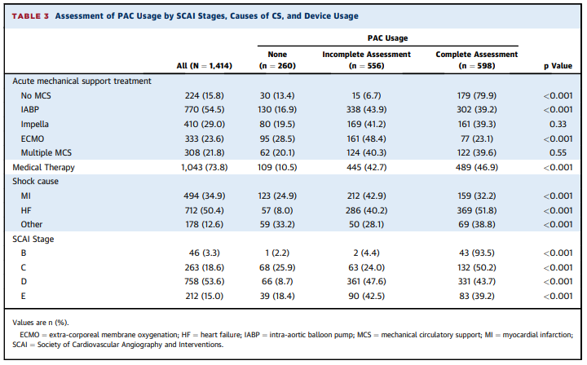
Garan et al. JACC: HEART FAILURE VOL. 8, NO. 11, 2020 Pulmonary Artery Catheters in Cardiogenic Shock NOVEMBER 2020:903 – 1 3

Slide 27
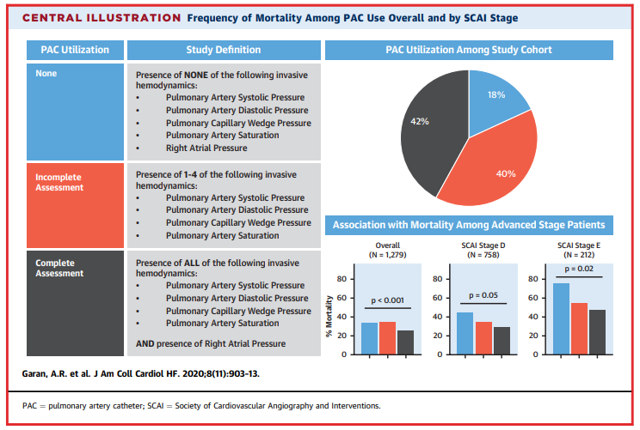
Garan et al. JACC: HEART FAILURE VOL. 8, NO. 11, 2020 Pulmonary Artery Catheters in Cardiogenic Shock NOVEMBER 2020:903 – 1 3

Slide 28
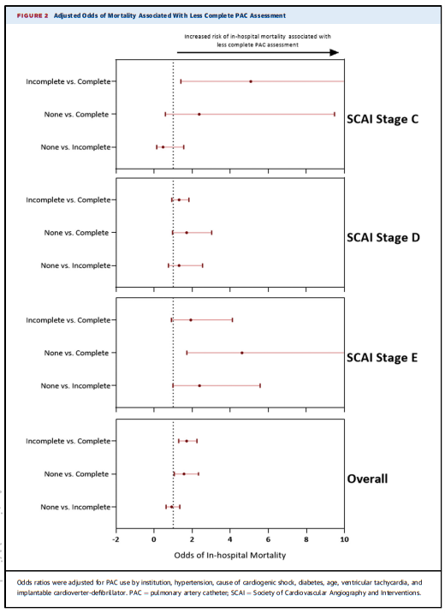

Slide 29
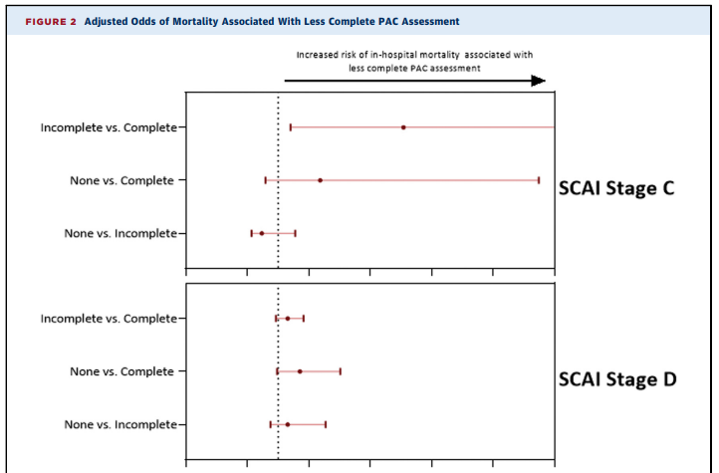

Slide 30
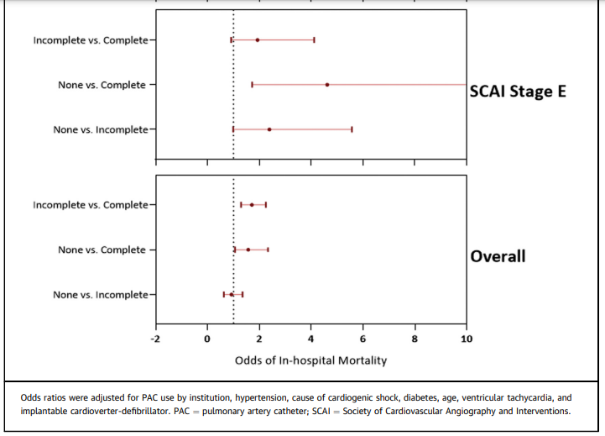
(OR ajustada: 1,71; IC del 95 %: 1,29 a 2,25).
(OR ajustado: 1,57; IC del 95 %: 1,06 a 2,33)

Slide 31
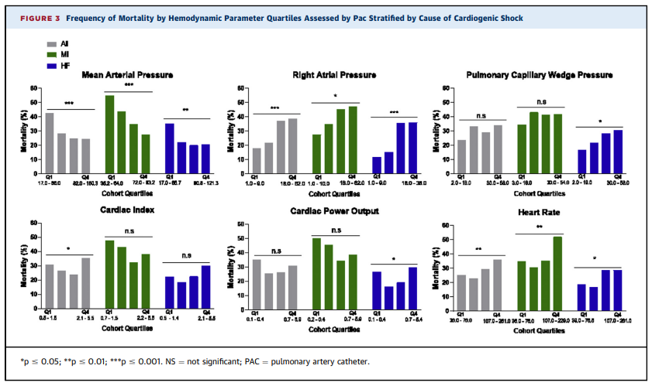
Garan et al. JACC: HEART FAILURE VOL. 8, NO. 11, 2020 Pulmonary Artery Catheters in Cardiogenic Shock NOVEMBER 2020:903 – 1 3

Slide 32
Crudo la mortalidad entre los pacientes según los estadios de SCAI fue:
Los pacientes con SC-IC aguda tenían más probabilidades de tener una evaluación completa de CAP que aquellos con SC-IM:
Estadio B 0%
Etapa C 10,65%
Estadio D 32,98%
Estadio E, 55,19%
52,8 % frente a 32,2 %, p <0,001
El grupo de evaluación completa de CAP tuvo la mortalidad hospitalaria más baja tanto en la cohorte de SC-IC como en la de SC-IM
p < 0,001

Slide 33
Discusión
4

Slide 34
Discusión
Se observó que los pacientes con shock cardiogénico con datos completos de CAP obtenidos antes del inicio de la SMC mejoraron la supervivencia
Esta diferencia fue más pronunciada en la cohorte de pacientes más enfermos (pacientes en estadios D y E de SCAI).
El reconocimiento temprano y el triaje de pacientes con SC utilizando algoritmos terapéuticos específicos son cada vez más comunes, incluida la identificación parámetros como CO, PCWP, RAP y MAP.
El conocimiento de estos parámetros permite al médico elegir el dispositivo o la combinación de terapéuticas que mejor se adapten a las necesidades del paciente

Slide 35
Discusión
El beneficio de obtener datos de CAP en pacientes con shock menos severo no fue tan evidente en el presente conjunto de datos
La retroalimentación continua obtenida del CAP facilita la optimización del estado del volumen, el ajuste de los medicamentos vasoactivos de una manera más específica y el reconocimiento de cuándo se puede desconectar a los pacientes de dichos dispositivos
Se ha demostrado que varios índices hemodinámicos son indicadores pronósticos de los resultados en SC. En el presente análisis, MAP, PAD y la frecuencia cardíaca se asociaron con la mortalidad independientemente de la causa del SC.

Slide 36
Limitaciones del estudio
Los datos presentes son de naturaleza retrospectiva e incluyen limitaciones inherentes
La falta de uso de PAC puede estar relacionada con la agudeza del paciente
Los datos de registro se derivaron de la documentación en los registros de salud electrónicos.
Es importante señalar que, aunque se observó una asociación entre el uso de CAP en SC y la reducción de la mortalidad, no se puede concluir causalidad.

Slide 37
Conclusiones
El CSWG es un gran registro multicéntrico que representa a pacientes del mundo real.
El uso de datos hemodinámicos completos derivados de PAC antes del inicio de MCS se asocia con una mejor supervivencia de CS.
Los análisis futuros deben incluir datos recopilados prospectivamente, tomando en cuenta el tiempo de inicio de CAP y el uso de SMC, explorar el impacto del uso de CAP en los costos hospitalarios y la duración de la estadía.

Slide 38
Pregunta del ciclo
“En pacientes con shock cardiogénico de origen isquémico, en instituciones que cuentan con laboratorio de hemodinamia y cirugía cardiovascular, el soporte hemodinámico guiado por monitoreo invasivo versus no invasivo con ecocardiografía transtorácica ¿reduce la mortalidad?”.

Slide 39
Lista de Cotejo
5

Slide 40
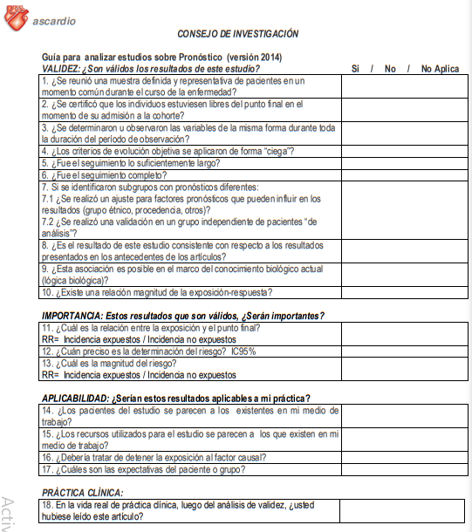

Slide 41
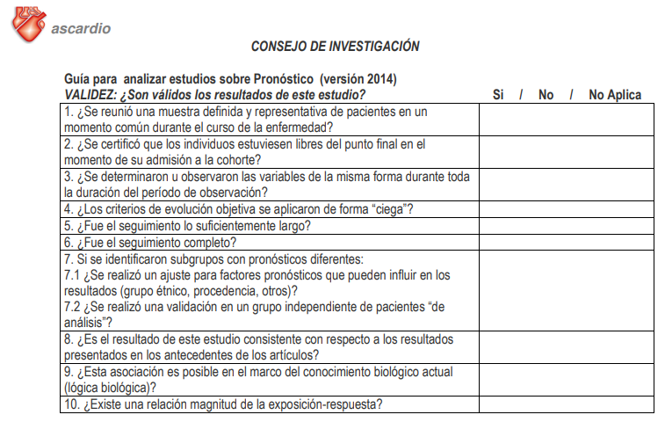

Slide 42
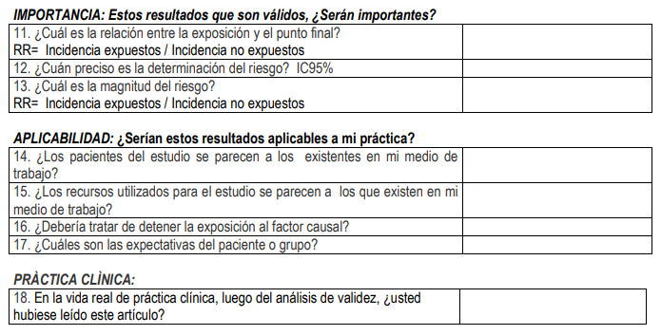
OR ajustado: 1,57
IC del 95%: 1,06 a 2,33

Slide 43
Aportes del grupo
5

Slide 44
Aportes del grupo
El artículo no responde la interrogante pero aporta información clínica importante:
Parámetros hemodinámicos a través de CAP útiles en mortalidad y pronóstico.
No es necesaria la monitorización completa con CAP en todo paciente con SC.
Las variables PAM y FC son de fácil acceso y evaluación al clínico, ambas asociadas a mayor mortalidad.

Slide 45
Aportes del grupo
La construcción de Forest Plot conforme a la causa de SC y estadios SCAI.
Sería interesante evaluar estos resultados con otros estadísticos para concluir el peso de su evidencia.
Conocer las causas por las cuales no fueron monitorizados con CAP y por cual método fueron evaluados
Estudios comparativos de perfil hemodinámico entre CAP y ETT
Estudios en que se conozca los algoritmos terapéuticos empleados

Slide 46
Gracias

